Slide 1
METODINIŲ PRIEMONIŲ NAUDA IR ĮVAIROVĖ
Mažeikių lopšelio-darželio ,,Gintarėlis“ mokytojų metodinė diena
Pristatymą ruošė pavaduotoja ugdymui
Ligita Narutavičienė
2021 m. Vasaris

Slide 2
METODINĖ TARYBA
Vienas iš pagrindinių šių mokslo metų Metodinės tarybos numatytų darbų – darželio mokytojų metodinės dienos „Metodinių priemonių nauda ir įvairovė“ organizavimas.
2020/2021 m. m. veiklos planas sudarytas atsižvelgiant į direktorės bei metodinės tarybos narių siūlymus bei rekomendacijas.
Mokytojos turės galimybę pristatyti savo gamintas metodines priemones. Siūlomas pasiruošimo planas:
Nuo sausio 11 iki 25 dienos, mokytojos apgalvoja, išsirenka geriausias, o jei neturi, pasigamina 1 arba 2 metodines priemones ir užpildo priemonių korteles (1 priedas);
Sausio 26-28 dienomis, kokybiškas Metodinių priemonių fotografijas (ne daugiau 2) ir parašytas priemonių metodines korteles (kompiuteriniu Word dokumentu) siunčia pavaduotojai ugdymui (galite musudarzelis.lt vidinės žinutės arba el. paštu ligitanar@gmail.com ).
P.S.: jei mokytojos turi viską paruošusios (priemonę, kortelę), gali siųsti ir nelaukiant minėtos datos.
Planuojama, atsiųstas nuotraukas ir metodines korteles, sukelti į vieną bendrą failą ir paruošti mokytojų metodinių priemonių pristatymą.
Sausio 27 dieną priemones ir metodinės priemonės kortelę (ją galite įdėti į įmautę arba įlaminuoti) atnešate į konferencijų salę.
Sausio 27 – 29 dienomis konferencijų salėje organizuojama metodinių priemonių paroda ,,Metodinių priemonių nauda ir įvairovė“. Tuo laiku (pasiplanuokite kada jums patogiau) darželio mokytojos apžiūri parodą. Fiksuoja pastabas, iškilusius klausimus apie kolegių gamintas priemones. Pasiruošia diskusijai kai bus priemonių pristatymas ,,gyvai“ .
Vasario mėnesį numatomas, diskusijos pobūdžio, 3-5 min. trukmės, metodinių priemonių pristatymas (derinama).

Slide 3
Siūloma data: | Mokytojos vardas, pavardė
Vasario 9 d. (3 mokytojos) | Donata Liauksminaitė Simona Gedminė Virginija Mačiukienė
Vasario 10 d. (susirinkimo metu 1 mokytoja) | Esmeralda Butaitė
Vasario 11 d. (3 mokytojos) | Rita Burlakovienė Danutė Stankienė Regina Mažirimienė
Vasario 15 d. (3 mokytojos) | Edvina Antanavičiūtė Modesta Zakalskytė Roma Skirmontienė
Vasario 17 d. (susirinkimo metu 1 mokytoja) | Audronė Šimkuvienė
Vasario 18 d. (3 mokytojos) | Jūratė Stackevičiūtė - Bubinienė Dainora Ružauskienė Inga Miniauskienė
Vasario 23 d. (3 mokytojos) | Daiva Juodeikienė Sonata Kairienė Irma Kovalčiuk
Vasario 24 d. (susirinkimo metu 1 mokytoja) | Rūta Drungilienė
Vasario 25 d. (3 mokytojos)
Mažeikių lopšelis-darželis „Gintarėlis“
Metodinių priemonių pristatymo grafikas mokytojoms
2021 m. vasario 9---25 d.

Slide 4
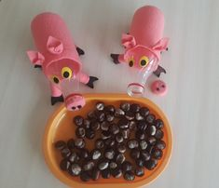
Sonata Kairienė ,,PAMAITINK PARŠELĮ“ ,,
Pavadinimas | „Pamaitink paršelį“
Dalykas, amžius | Ankstyvasis ugdymas, 1,5 - 3 m.
Tikslas | Lavinti smulkiąją motoriką, gerinti riešų, pirštukų aktyvumą, dėmesį, pastabumą.
Priemonės aprašymas | Plastikinis butelis ,,Paršelis“; Kaštonai, gilės; Kortelės su kaštonais ir gilėmis. Lavina rankos ir akies koordinacijos tikslumą, smulkiuosius pirštų raumenis.
Ugdomos kompetencijos | Pažinimo, komunikavimo, sveikatos.
Autorius, pareigos, kvalifikacinė kategorija | Sonata Kairienė Ikimokyklinio ugdymo mokytoja Mokytoja metodininkė
Parengimo data | 2020 m.

Slide 5
Sonata Kairienė ,,PAGAUK MUSYTĘ“
Pavadinimas | „Pagauk musytę“
Dalykas, amžius | Priešmokyklinis ugdymas
Tikslas | Pažinti ir įtvirtinti raides, sugalvoti iš jų žodį, turtinti žodyną.
Priemonės aprašymas | Pagaliukai su delniukais; Muselės su raidelėmis. Priemonė skirta raidžių pažinimui, taip pat lavinama akies ir rankos koordinacija.
Ugdomos kompetencijos | Pažinimo, komunikavimo, sveikatos.
Autorius, pareigos, kvalifikacinė kategorija | Sonata Kairienė Ikimokyklinio ugdymo mokytoja Mokytoja metodininkė
Parengimo data | 2020 m.

Slide 6
Danutė Stankienė ,,PADĖK SURASTI“
Pavadinimas | ,, Padėk surasti„
Dalykas, amžius | Ikimokyklinis ugdymas 1,5-3m.
Tikslas | Spalvų, dydžių pažinimui ir įtvirtinimui;
Priemonės aprašymas | Skatina domėtis spalvomis; Mokosi pažinti dydžius; Ugdo mąstymą;
Ugdomos kompetencijos | Pažinimo, komunikavimo, sveikatos.
Autorius, pareigos, kvalifikacinė kategorija | Danutė Stankienė Ikimokyklinio ugdymo vyr. mokytoja.
Parengimo data | 2021

Slide 7
Daiva Juodeikienė ,,PAMAITINK BERNIUKĄ“
Pavadinimas | ,,Pamaitink berniuką“
Dalykas, amžius | Ikimokyklinis ugdymas, 1,5-3m.
Tikslas | Spalvų pažinimui ir įtvirtinimui
Priemonės aprašymas | Skatina domėtis spalvomis Lavina smulkiąją motoriką Gerina akies-rankų koordinaciją
Ugdomos kompetencijos | Pažinimo, sveikatos
Autorius, pareigos, kvalifikacinė kategorija | Daiva Juodeikienė Ikimokyklinio ugdymo mokytoja Vyr. mokytoja
Parengimo data | 2021m.

Slide 8
Daiva Juodeikienė ,,KAS KUR SLEPIASI?“
Pavadinimas | ,,Kas kur slepiasi?“
Dalykas, amžius | Ikimokyklinis ugdymas, 1,5-3m.
Tikslas | Kalbos ir pasaulio pažinimo ugdymui
Priemonės aprašymas | Lavina pastabumą ir dėmesio sukaupimą. Skatina domėtis gyvūnais. Formuoja pradinius kalbos įgūdžius.
Ugdomos kompetencijos | Pažinimo, komunikavimo.
Autorius, pareigos, kvalifikacinė kategorija | Daiva Juodeikienė Ikimokyklinio ugdymo mokytoja Vyr. mokytoja
Parengimo data | 2021m.

Slide 9
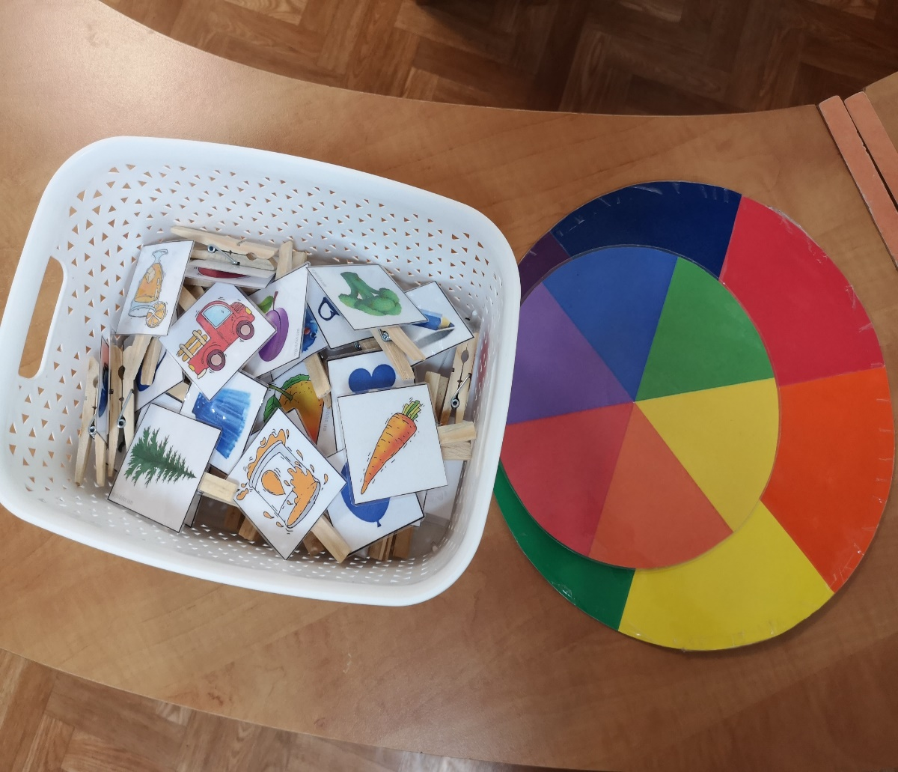
Edvina Antanavičiūtė ,,SPALVŲ RATAS“

Slide 10
METODINĖ KORTELĖ
Pavadinimas | „Spalvų ratas“
Dalykas, amžius | Ikimokyklinis ugdymas, 3-4 m.
Tikslas | Spalvų ir daiktų pažinimui bei įtvirtinimui.
Priemonės aprašymas | Skatina pažinti spalvas; Skatina vaiko kalbą; Lavina smulkiąją motoriką.
Ugdomos kompetencijos | Pažinimo, komunikavimo, sveikatos.
Autorius, pareigos, kvalifikacinė kategorija | Edvina Antanavičiūtė Ikimokyklinio ugdymo mokytoja
Parengimo data | 2020 m.

Slide 11
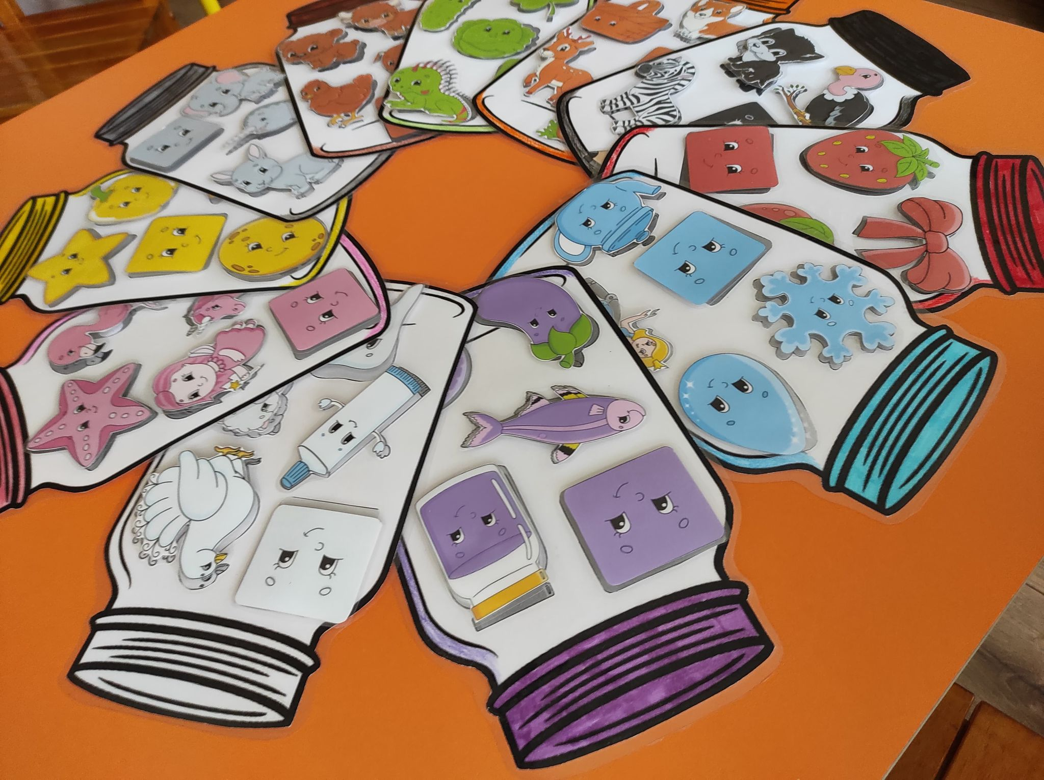
Modesta Zakalskytė ,,SPALVOTI STIKLAINIUKAI“

Slide 12
METODINĖ KORTELĖ
Pavadinimas | „Spalvoti stiklainiukai“
Dalykas, amžius | Ikimokyklinis ugdymas, 3-4 m.
Tikslas | Spalvų pažinimui.
Priemonės aprašymas | Skatina domėtis spalvomis; Mokosi pažinti daiktų formas.
Ugdomos kompetencijos | Pažinimo, mąstymo.
Autorius, pareigos, kvalifikacinė kategorija | Modesta Zakalskytė Ikimokyklinio ugdymo mokytoja
Parengimo data | 2021 m.

Slide 13
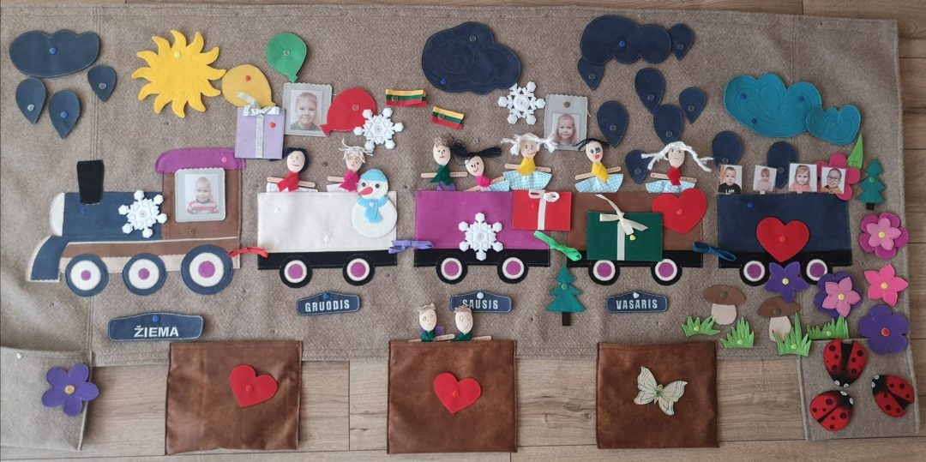
Regina Mažirimienė ,,LINKSMAS METŲ TRAUKINUKAS“

Slide 14
METODINĖ KORTELĖ
Pavadinimas | ,,Linksmas metų traukinukas“
Dalykas, amžius | Ikimokyklinis ugdymas, 3-4 m.
Tikslas | Susipažinti su metų laikais, metų šventėmis.
Priemonės aprašymas | Skatina domėtis metų laikais, metų šventėmis; Skatina domėtis transporto priemonėmis; Mokosi skaičiuoti ,pažinti spalvas; Mokosi nusakyti savo emocijas; Lavina motoriką, pastabumą; Ugdosi draugiškus tarpusavio santykius.
Ugdomos kompetencijos | Pažinimo, socialinė, komunikavimo, meninė, sveikatos.
Autorius, pareigos, kvalifikacinė kategorija | Regina Mažirimienė Ikimokyklinio ugdymo mokytoja Mokytoja metodininkė
Parengimo data | 2021 m.

Slide 15
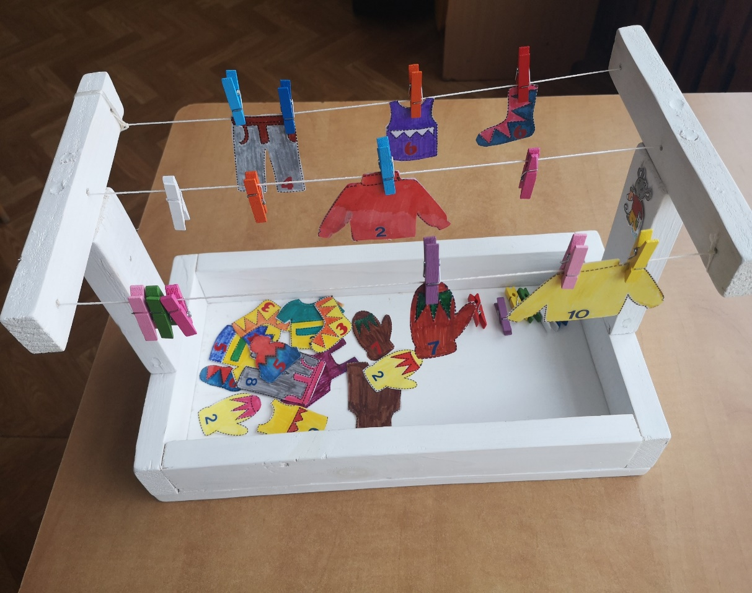
Rūta Drungilienė ,,DŽIOVYKLA“
Pavadinimas | ,,Džiovykla“
Dalykas, amžius | Ikimokyklinis ugdymas, 4-5 m.
Tikslas | Taisyklingai įvardinti rūbų pavadinimus. Skaičių pažinimui ir įtvirtinimui.
Priemonės aprašymas | Skatina atlikti sudėtingesnius judesius pirštais, paimant skalbinių segtuką ir jį prisegant; Mokosi pažinti skaičius; Įvardina rūbų pavadinimus; Suteikia galimybę susikaupti, išlaikyti dėmesį.
Ugdomos kompetencijos | Pažinimo, komunikavimo.
Autorius, pareigos, kvalifikacinė kategorija | Rūta Drungilienė Ikimokyklinio ugdymo mokytoja vyr. mokytoja.
Parengimo data | 2021m.

Slide 16
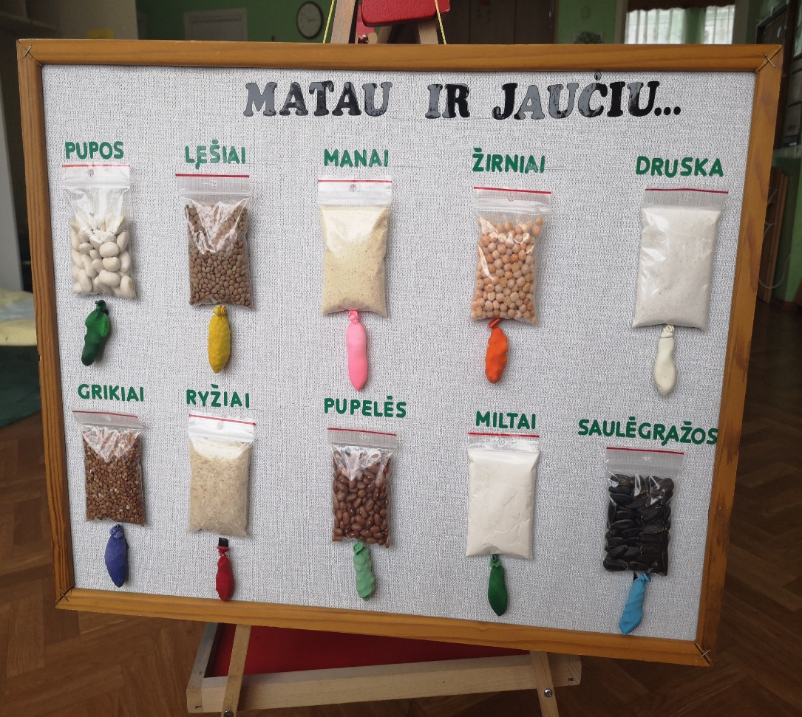
Rūta Drungilienė ,,MATAU IR LIEČIU“
Pavadinimas | ,,Matau ir liečiu.“
Dalykas, amžius | Ikimokyklinis ugdymas, 4-5 m.
Tikslas | Suvokti pojūčių įvairovę.
Priemonės aprašymas | Liečiant nusakyti daikto savybes. Įvardinti tai, ką matau.
Ugdomos kompetencijos | Pažinimo, komunikavimo.
Autorius, pareigos, kvalifikacinė kategorija | Rūta Drungilienė Ikimokyklinio ugdymo mokytoja vyr. mokytoja.
Parengimo data | 2021m.

Slide 17
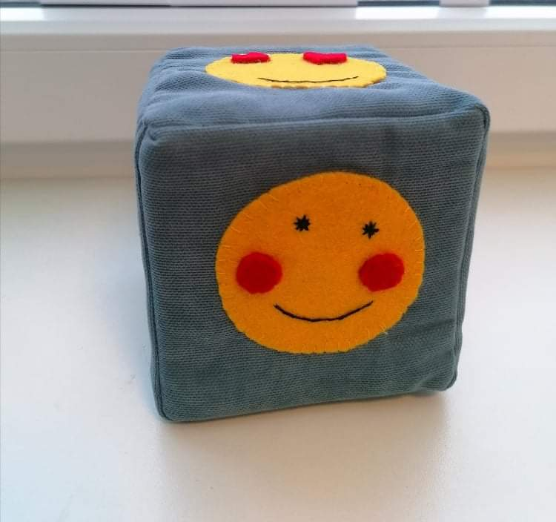
Virginija Mačiukienė ,,EMOCIJŲ KUBIKAS“

Slide 18
METODINĖ KORTELĖ
Pavadinimas | „Emocijų kubikas“
Dalykas, amžius | Ikimokyklinis ugdymas, 4-5 m.
Tikslas | Emocijų pažinimui ir įtvirtinimui.
Priemonės aprašymas | Atpažinti emocijas; Skatina įvardinti savo ir kitų emocijas;
Ugdomos kompetencijos | Socialinė, komunikavimo, sveikatos.
Autorius, pareigos, kvalifikacinė kategorija | Virginija Mačiukienė Ikimokyklinio ugdymo mokytoja Vyr. mokytoja
Parengimo data | 2020 m.

Slide 19
Virgijia Mačiukienė ,,SKAIČIUKAI“
Pavadinimas | „Skaičiukai“
Dalykas, amžius | Ikimokyklinis ugdymas, 4-5 m.
Tikslas | Skaičių pažinimui ir įtvirtinimui.
Priemonės aprašymas | Skatina domėtis skaičiais; Skatina skaičių kopijavimą ir rašybą; Mokosi skaičiuoti daiktus.
Ugdomos kompetencijos | Pažinimo, komunikavimo, sveikatos.
Autorius, pareigos, kvalifikacinė kategorija | Virginija Mačiukienė Ikimokyklinio ugdymo mokytoja Vyr. mokytoja
Parengimo data | 2020 m.

Slide 20
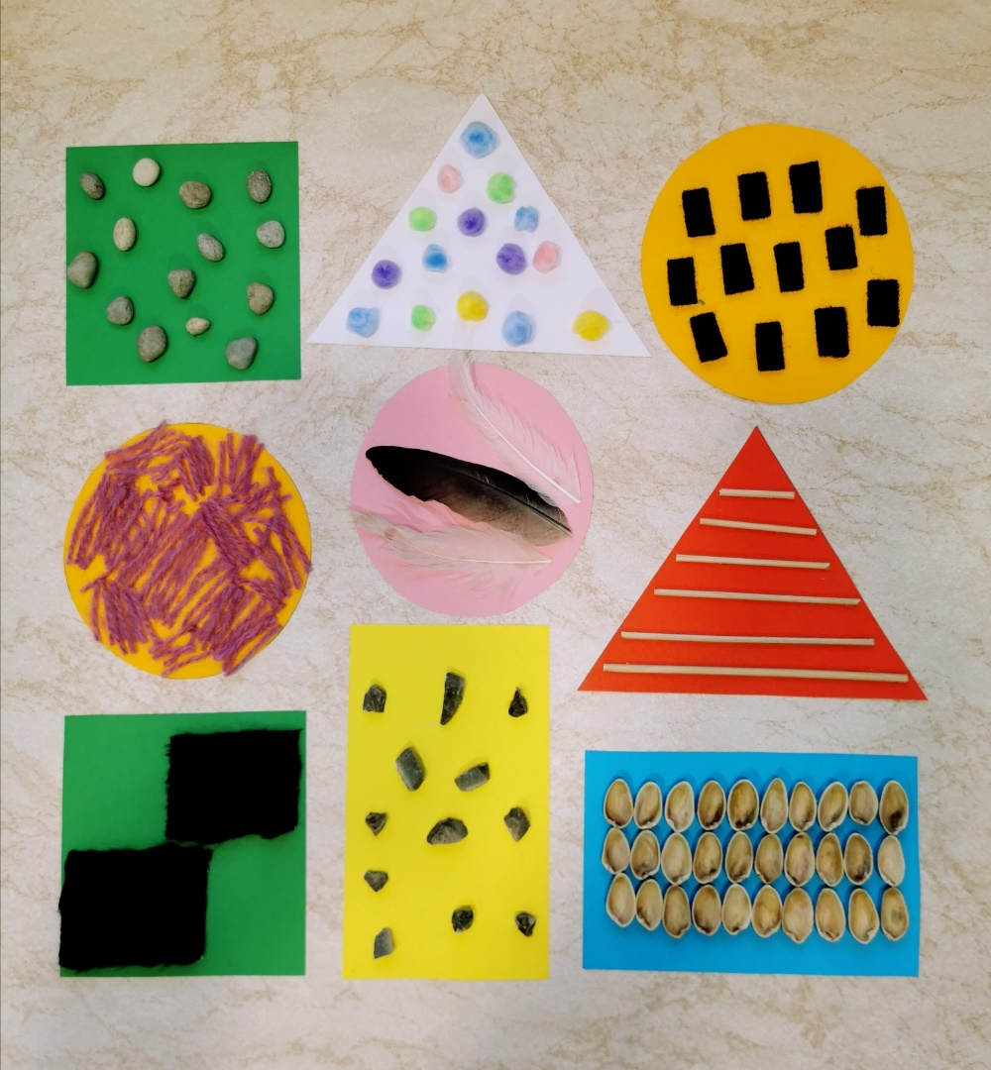
Stasė Valaitienė ,,UŽSIMERK, PALIESK IR PASAKYK“
Pavadinimas | „Užsimerk, paliesk ir pasakyk“
Dalykas, amžius | Ikimokyklinis ugdymas 4m.
Tikslas | Ugdyti pojūčius ir loginį mąstymą
Priemonės aprašymas | Mokosi liečiant atpažinti ir įvardinti skirtingus daiktus Mokosi skaičiuoti ir atpažinti geometrines figūras Mokosi įvardinti ir papasakoti savo emocijas liečiant skirtingus paviršius
Ugdomos kompetencijos | Pažinimo, komunikavimo, socialinė
Autorius, pareigos, kvalifikacinė kategorija | Stasė Valaitienė Ikimokyklinio ugdymo mokytoja
Parengimo data | 2021m.

Slide 21
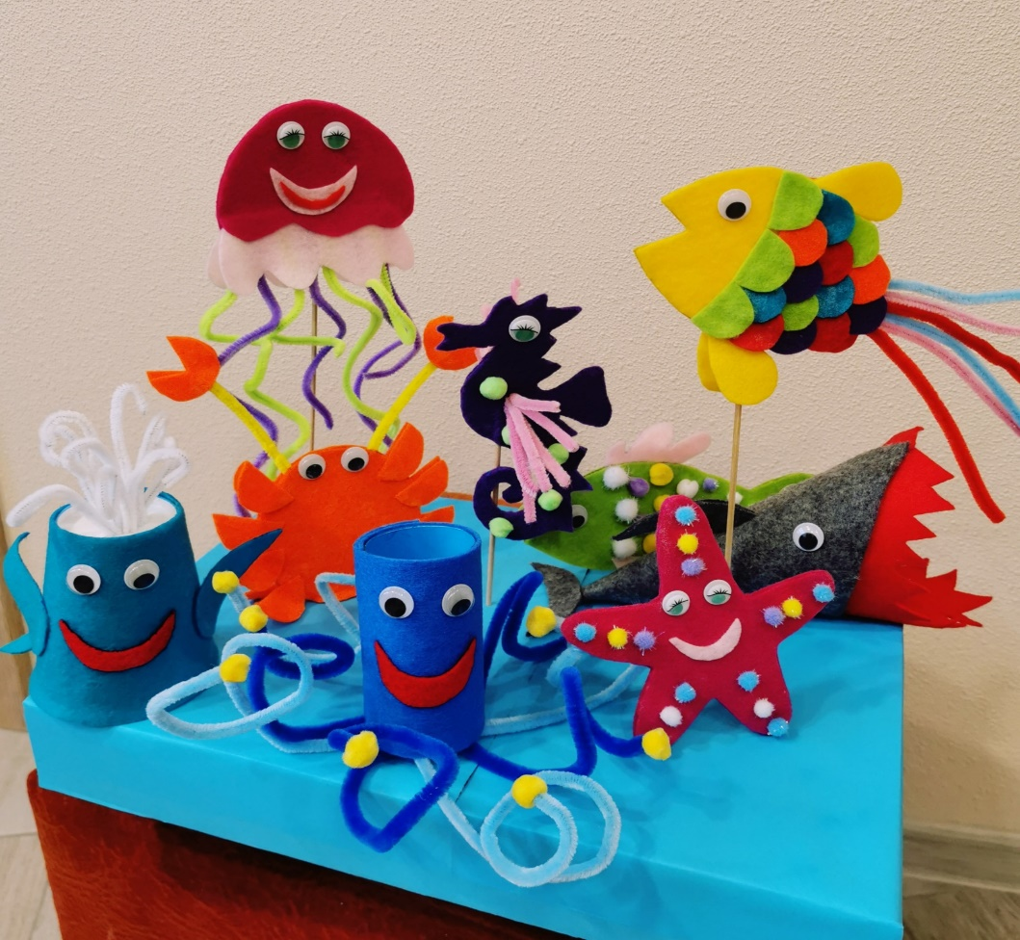
Stasė Valaitienė ,,ŽAIDŽIU JŪROS KARALYSTĘ“
Pavadinimas | ,,Žaidžiu jūros karalystę‘‘
Dalykas, amžius | Ikimokyklinis ugdymas 4-5m.
Tikslas | Lavinti vaikų kūrybiškumą
Priemonės aprašymas | Susipažįsta su jūros gyvūnais ir jų savybėmis Lavinti vaizduotę, kūrybiškumą ir saviraišką Mokosi reikšti emocijas žaidžiant Ugdyti vaikų norą kurti pasakas, siužetinius žaidimus Lavinti kalbą
Ugdomos kompetencijos | Meninė, pažinimo, socialinė, komunikavimo
Autorius, pareigos, kvalifikacinė kategorija | Stasė Valaitienė Ikimokyklinio ugdymo mokytoja
Parengimo data | 2021m.

Slide 22
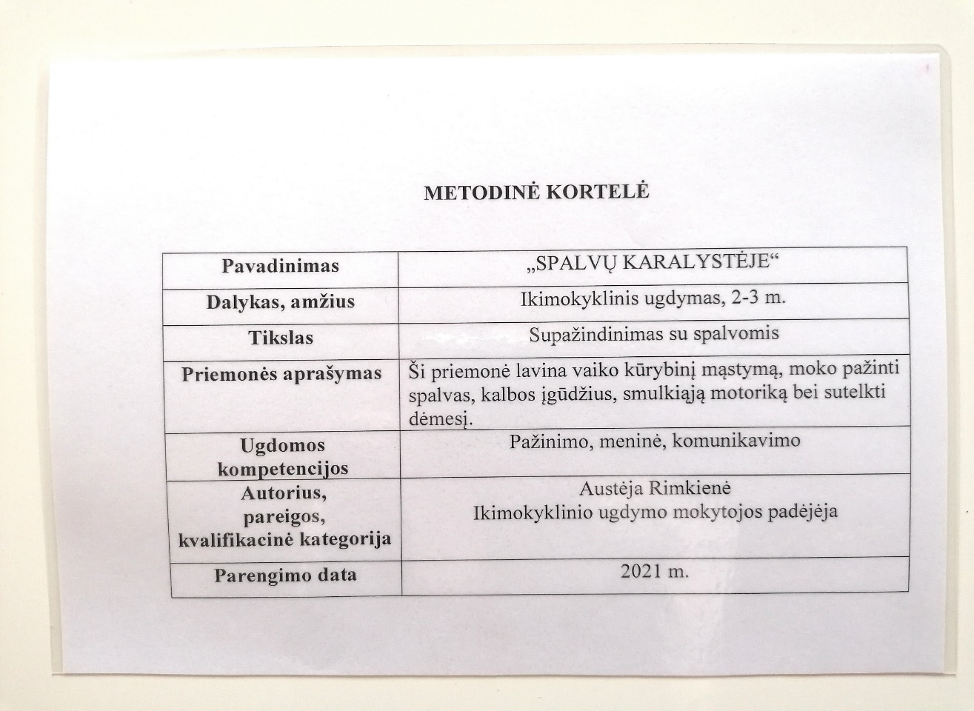
Austėja Rimkienė ,,SPALVŲ KARALYSTĖJE“

Slide 23
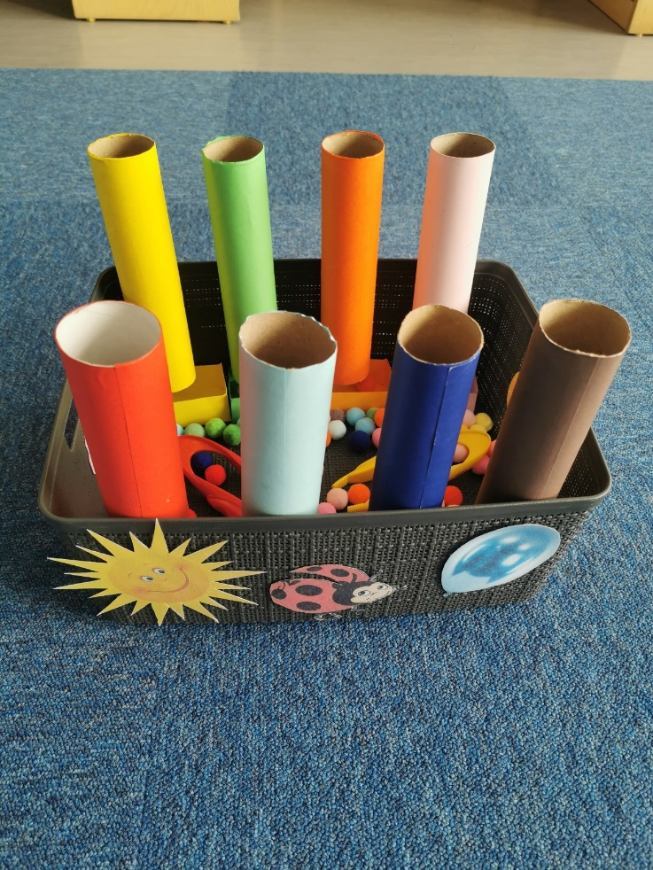
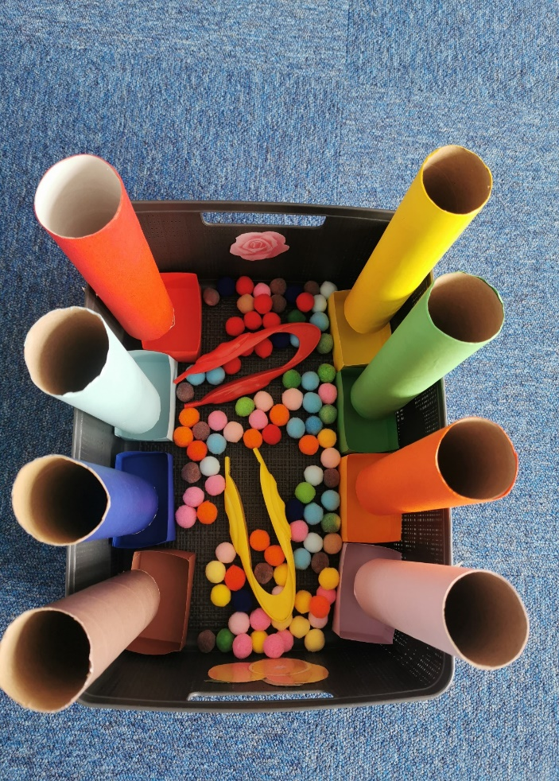
Rita Burlakovienė ,,SPALVOTI KAMUOLIUKAI“
Pavadinimas | „Spalvoti kamuoliukai“
Dalykas, amžius | Ikimokyklinis ugdymas, 2-5m
Tikslas | Spalvų pažinimui ir smulkiosios motorikos lavinimui
Priemonės aprašymas | Mokosi pažinti spalvas. Lavina smulkiąją motoriką. Lavina akies-rankos koordinaciją. Mokosi skaičiuoti pagal kiekį. Padeda sukaupti ir išlaikyti dėmesį. Ugdyti loginį mąstymą siejant spalvą su daiktu.
Ugdomos kompetencijos | Pažinimo, meninė, socialinė, komunikavimo, sveikatos.
Autorius, pareigos, kvalifikacinė kategorija | Rita Burlakovienė Ikimokyklinio ugdymo mokytoja Mokytoja
Parengimo data | 2021m.

Slide 24
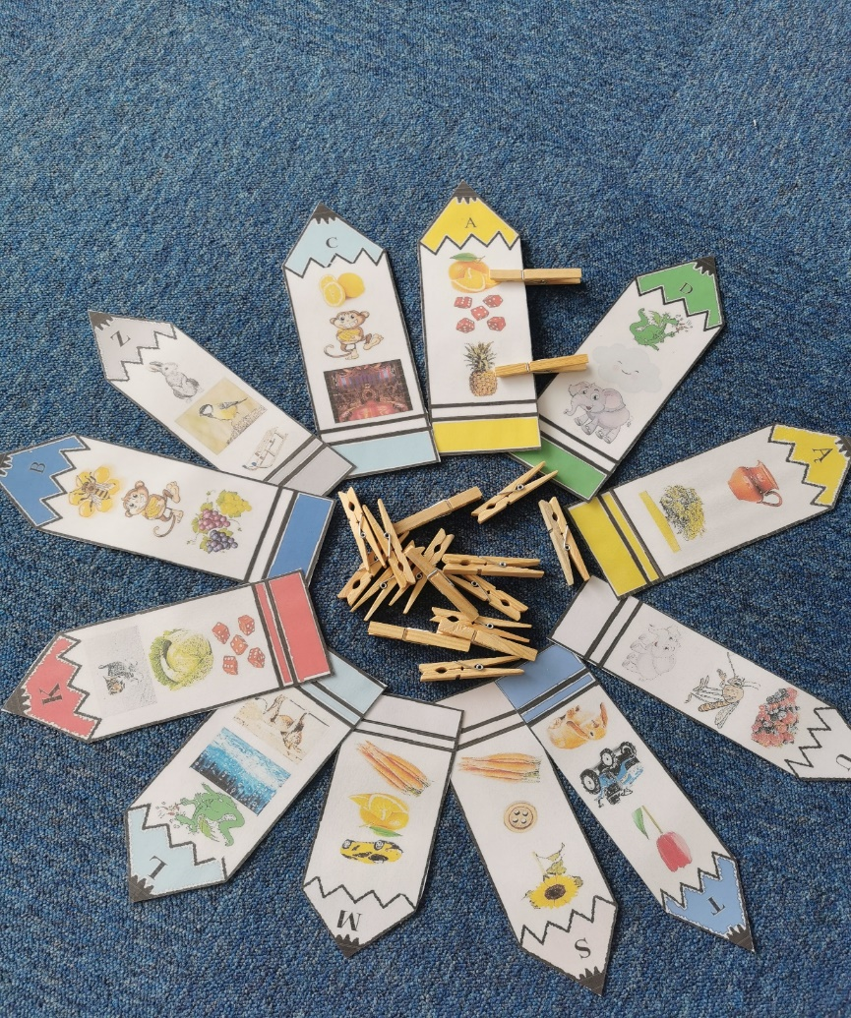
Rita Burlakovienė ,,RAIDELIŲ ŠALYJE“
Pavadinimas | „Raidelių šalyje“
Dalykas, amžius | Ikimokyklinis ugdymas ir priešmokyklinis ugdymas 4-6 m.
Tikslas | Raidžių pažinimui ir žodyno plėtimui
Priemonės aprašymas | Skatina pažinti raides. Plečia sakytinės kalbos žodyną. Lavina smulkiąją motoriką. Skatina spalvų pažinimą.
Ugdomos kompetencijos | Pažinimo, komunikavimo, sveikatos.
Autorius, pareigos, kvalifikacinė kategorija | Rita Burlakovienė Ikimokyklinio ugdymo mokytoja Mokytoja
Parengimo data | 2021 m.

Slide 25
Dainora Ružauskienė ,,SKAIČIŲ KREPŠELIAI“
Pavadinimas | „Skaičių krepšeliai“
Dalykas, amžius | Ikimokyklinis ugdymas, 4-5 m.
Tikslas | Skaičių pažinimui ir mokymuisi skaičiuoti iki 5
Priemonės aprašymas | Šios priemonės pagalba vaikai susipažįsta su skaičiais ir mokosi skaičiuoti iki 5. Mokosi skirti spalvas ir jas įvardyti. Dedami spalvoti pagaliukai, galime paprašyti sudėti vienos pasakytos spalvos pagaliukus arba paklausti kokios spalvos pagaliukai sudėti ir juos parodyti. Lavinama smulkioji rankų motorika (dėti ir išimti pagaliukus). Mokos sutelkti ir išlaikyti dėmesį. Lavina mąstymą.
Ugdomos kompetencijos | Pažinimo, komunikavimo, sveikatos
Autorius, pareigos, kvalifikacinė kategorija | Dainora Ružauskienė Ikimokyklinio ugdymo mokytoja Vyr. mokytoja
Parengimo data | 2020 m.

Slide 26
Dainora Ružauskienė ,,NUO ŽODELIO PRIE RAIDELĖS“
Pavadinimas | „Nuo žodelio prie raidelės“
Dalykas, amžius | Ikimokyklinis ugdymas, 3-6 m.
Tikslas | Suvokti garso ir raidės ryšį, susipažinti su abėcėlės raidėmis, mokytis atpažinti ir įvardyti spalvas.
Priemonės aprašymas | Šios priemonės pagalba vaikai susipažins su abėcėlės raidėmis. Mokysis atlikti garsinę analizę ir išskirti pirmąjį garsą. Parinkti paveikslėliai prie kiekvienos raidės turtins vaikų žodyną. Įtvirtins spalvas, mokysis jas įvardyti pvz: „Surask pasakytos spalvos raides“ arba „Kokios spalvos raidę pridėjai prie paveikslėlio“, „Pasakyk kokios spalvos paveikslėlis ir surask tokios spalvos raidę“. Mokysis klasifikuoti daiktus pagal vieną savybę pvz: „Surask korteles su vaisiais.“ Mokysis sutelkti ir išlaikyti dėmesį. Lavins atmintį, mąstymą. Lavins smulkiąją motoriką (dedant pagaliukus su raidėmis prie paveikslėlio).
Ugdomos kompetencijos | Pažinimo, komunikavimo, sveikatos, aplinkos
Autorius, pareigos, kvalifikacinė kategorija | Dainora Ružauskienė Ikimokyklinio ugdymo mokytoja Vyr.mokytoja
Parengimo data | 2021 m.

Slide 27
Inga Miniauskienė ,,ŽAIDŽIU IR MOKAUSI“
Pavadinimas | „Žaidžiu ir mokausi“
Dalykas, amžius | Ikimokyklinis ir priešmokyklinis ugdymas, 3-6 m.
Tikslas | Atsižvelgiant į vaikų prigimtines galias, jų individualią patirtį, padėti ugdytis smalsumą, loginį mąstymą, kūrybingumą jų sėkmingam ugdymui(si).
Priemonės aprašymas | Ši priemonė lavina protinius sugebėjimus, loginį mąstymą, smulkiąją motoriką, lavina spalvų ir formų pažinimą, akies ir rankos koordinaciją. Vaikai įgyja supratimą apie daiktų paskirtį, mokosi suvokti priežasties–pasekmės ryšius, skirti berniuką ir mergaitę, susipažinti su pagrindinėmis kūno dalimis. Ši priemonė suteikia vaikui galimybę kontroliuoti savo elgesį, ugdo pasitikėjimą savimi, padeda sukaupti ir išlaikyti dėmesį, ugdo savarankiškumą, padeda patirti sėkmės džiaugsmą. Priemonė moko derinti giminę, linksnį, sieti paveikslėlius su juose vaizduojamais konkrečiais veiksmais. Lavinamas gebėjimas rišliai pasakoti, tobulėja gebėjimas sieti žodį su konkrečiu daiktu, turtinamas vaikų žodynas.
Ugdomos kompetencijos | Pažinimo, meninė, socialinė, komunikavimo, sveikatos.
Autorius, pareigos, kvalifikacinė kategorija | Inga Miniauskienė Ikimokyklinio ugdymo mokytoja Mokytoja
Parengimo data | 2021m.

Slide 28
Simona Gedminė ,,GEOMETRINĖS FIGŪROS“, ,,ŠUNIUKUI KAULIUKAS“

Slide 29
METODINĖ KORTELĖ
Pavadinimas | „Šuniukui kauliukas“
Dalykas, amžius | Priešmokyklinis ugdymas 5-6 metai.
Tikslas | Skaičių pažinimui ir įtvirtinimui.
Priemonės aprašymas | Skatina domėtis skaičiais; Skatina skaičių kopijavimą ir rašybą; Mokosi sudėties ir atimties; Mokosi spalvas jas grupuoja.
Ugdomos kompetencijos | Pažinimo, socialinė, komunikavimo, sveikatos.
Autorius, pareigos, kvalifikacinė kategorija | Simona Gedminė Priešmokyklinio ugdymo mokytoja
Parengimo data | 2017 m.

Slide 30
METODINĖ KORTELĖ
Pavadinimas | „Geometrinės figūros“
Dalykas, amžius | Priešmokyklinis ugdymas 5-6 metai.
Tikslas | Geometrinių figūrų pažinimui ir įtvirtinimui.
Priemonės aprašymas | Skatina domėtis geometrinėmis figūromis; Skatina jų kopijavimą; Mokosi grupuoti; Skatina dėmesio sutelkimą, mąstymą; Lavina kūrybiškumą; Mokosi spalvas; Mokosi raides, skaityti.
Ugdomos kompetencijos | Pažinimo, socialinė, komunikavimo, sveikatos.
Autorius, pareigos, kvalifikacinė kategorija | Simona Gedminė Priešmokyklinio ugdymo mokytoja
Parengimo data | 2020 m.

Slide 31
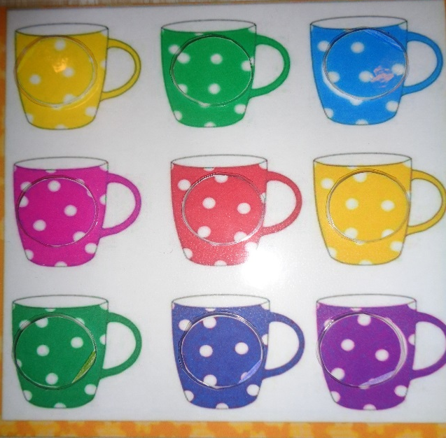
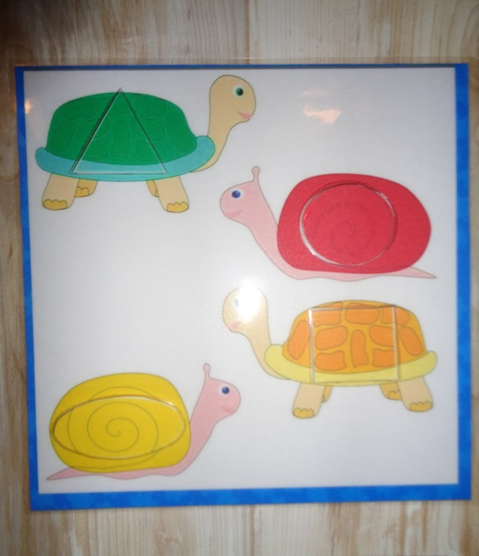
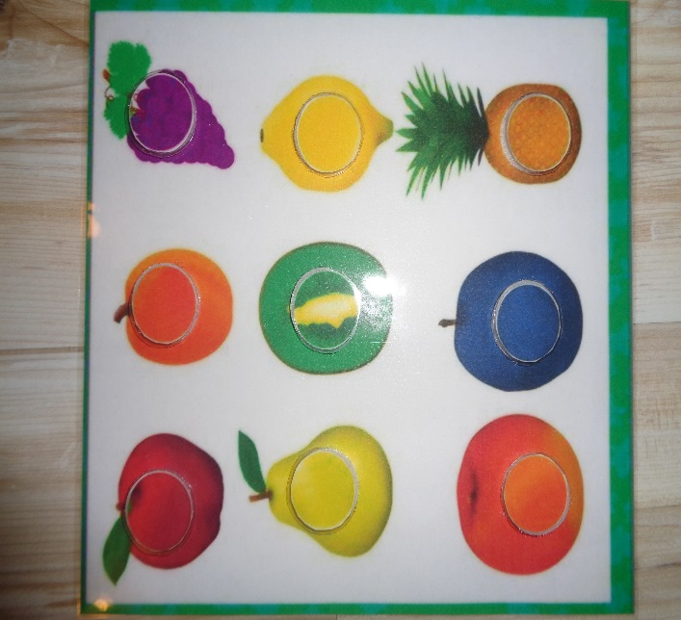
Jūratė Stackevičiūtė – Bubinienė ,,SPALVIUKAI“

Slide 32
METODINĖ KORTELĖ
Dalykas, amžius | Ikimokyklinis ir priešmokyklinis ugdymas, 3-7 metų.
Tikslas | Spalvų, formų, vaisių ir daržovių pažinimui ir įtvirtinimui.
Pavadinimas | „Spalviukai“
Ugdomos kompetencijos | Pažinimo, komunikavimo, sveikatos, socialinė.
Priemonės aprašymas | Skatina: įvardinti pavaizduotose kortelėse vaisių, daržovių, formų ir spalvų pirmų žodžių garsus, bei nusakyti garso vietą, turtinti ir plėsti kalbą bei žodyną, apibūdinti daiktų savybes, reikšti mintis ir įsisąmoninti per patyrimą, skirti spalvas, formų ypatumus. Lavina: gebėjimą rūšiuoti ir skaičiuoti, akių koordinacija, formų, spalvų skyrimą, ugdo koncentraciją ir kantrybę, smulkiąją motoriką, atmintį, riešo raumenų ir pirštų miklumą.
Autorius, pareigos, kvalifikacinė kategorija | Jūratė Stackevičiūtė-Bubinienė Priešmokyklinio ugdymo mokytoja Mokytoja
Parengimo data | 2019-2020 m.

Slide 33
Jūratė Stackevičiūtė – Bubinienė ,,SPALVOTIEJI PŪKUČIAI“

Slide 34
METODINĖ KORTELĖ
Dalykas, amžius | Ikimokyklinis ir priešmokyklinis ugdymas, 3-7 metų.
Tikslas | Ugdyti vaikų ištvermę ir motyvaciją skatinant teigiamas emocijas ir išgyvenimus. Motyvuoti kalbėti ir išreikšti emocinę būseną.
Pavadinimas | „Spalvotieji pūkučiai“
Ugdomos kompetencijos | Pažinimo, komunikavimo, sveikatos, socialinė.
Priemonės aprašymas | Skatina, ugdo ir lavina: teigiamas emocijas, ištvermę, emocinę iškrovą, emocinę savireguliaciją, rankų-akių koordinaciją, motoriką, loginį mąstymą, dėmesį, pastabumą, kantrybę, akių koordinacija, ugdo koncentraciją ir kantrybę, smulkiąją motoriką, skirti spalvas, formų ypatumus, riešo raumenų ir pirštų miklumą, pažinti raides, skaičius, pratęsti seką.
Autorius, pareigos, kvalifikacinė kategorija | Jūratė Stackevičiūtė-Bubinienė Priešmokyklinio ugdymo mokytoja Mokytoja
Parengimo data | 2018-2021 m.

Slide 35
Donata Liauksminaitė ,,FIGŪRŲ DOMINO“
Pavadinimas | „Figūrų domino“
Dalykas, amžius | Priešmokyklinis ugdymas, 5-7 m.
Tikslas | Geometrinių figūrų pažinimui ir įtvirtinimui.
Priemonės aprašymas | Skatina domėtis geometrinėmis figūromis; Lavina atmintį, loginį mąstymą.
Ugdomos kompetencijos | Pažinimo
Autorius, pareigos, kvalifikacinė kategorija | Donata Liauksminaitė Priešmokyklinio ugdymo mokytoja Mokytoja
Parengimo data | 2021 m.

Slide 36
Donata Liauksminaitė ,,EMOCIJOS IR JAUSMAI“
Pavadinimas | „Emocijos ir jausmai“
Dalykas, amžius | Priešmokyklinis ugdymas, 5-7 m.
Tikslas | Supažindinti ir gilinti turimas vaikų žinias apie emocijas ir jausmus.
Priemonės aprašymas | Skatina pažinti ir atpažinti jausmus ir emocijas; Lavina vaikų skaitymo gebėjimus (atliekant žaidimą kartu su suaugusiuoju); Skatinti vaikus gebėti išreikšti savo emocijas, jausmus per veido mimikas.
Ugdomos kompetencijos | Sveikatos, pažinimo, socialinė, komunikavimo.
Autorius, pareigos, kvalifikacinė kategorija | Donata Liauksminaitė Priešmokyklinio ugdymo mokytoja Mokytoja
Parengimo data | 2020 m.

Slide 37
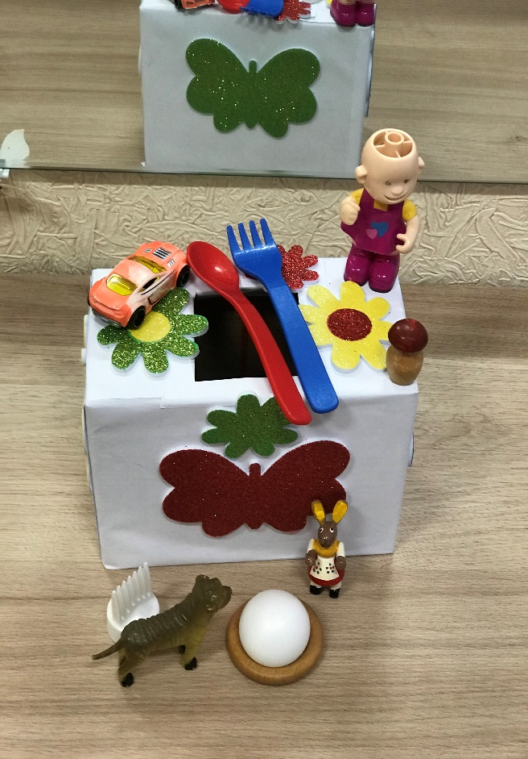
IRMA KOVALČIUK ,,PASLAPTINGA DĖŽUTĖ“
Pavadinimas | Paslaptinga Dėžutė
Dalykas, amžius | Ikimokyklinis ugdymas, 4-5 m.
Tikslas | Taktilinio jutimo ugdymui
Priemonės aprašymas | Nematant,tik liečiant atpažinti daiktą. Pasakyti daikto pavadinimą
Ugdomos kompetencijos | Pažinimo, komunikavimo.
Autorius, pareigos, kvalifikacinė kategorija | Irma Kovalčiuk Logopedė
Parengimo data | 2021m.

Slide 38
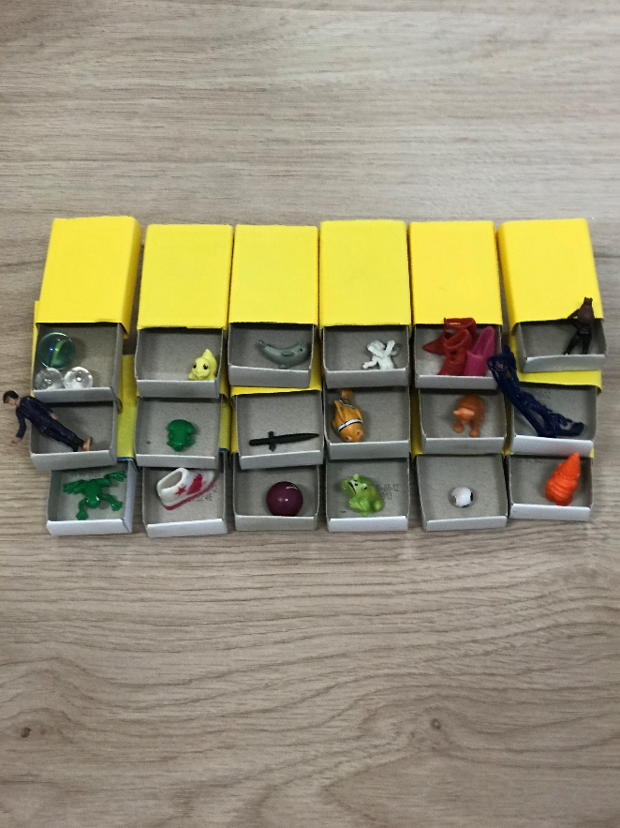
IRMA KOVALČIUK ,,PRISIMINK MANE“
Pavadinimas | Prisimink mane
Dalykas, amžius | Ikimokyklinis ugdymas, 4-5 m.
Tikslas | Gerinti dėmesio sukaupimą,išlaikymą,atmintį
Priemonės aprašymas | Pradedame nuo dviejų dėžučių ir pridedame po vieną.
Ugdomos kompetencijos | Pažinimo, komunikavimo.
Autorius, pareigos, kvalifikacinė kategorija | Irma Kovalčiuk Logopedė
Parengimo data | 2021m.

Slide 39
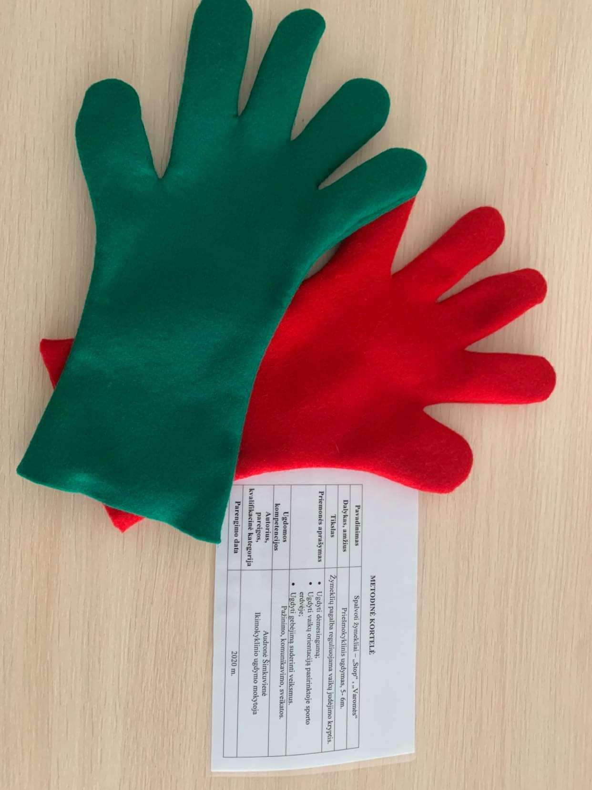
Audronė Šimkuvienė ,,SPALVOTI ŽYMEKLIAI - ,,STOP“, ,,VAROMĖS“
Pavadinimas | Spalvoti žymekliai – „Stop“ , „Varomės“
Dalykas, amžius | Priešmokyklinis ugdymas, 5- 6m.
Tikslas | Žymeklių pagalba reguliuojama vaikų judėjimo kryptis.
Priemonės aprašymas | Ugdyti dėmesingumą; Ugdyti vaikų orientaciją pasirinktoje sporto erdvėje; Ugdyti gebėjimą suderinti veiksmus.
Ugdomos kompetencijos | Pažinimo, komunikavimo, sveikatos.
Autorius, pareigos, kvalifikacinė kategorija | Audronė Šimkuvienė Ikimokyklinio ugdymo mokytoja
Parengimo data | 2020 m.

Slide 40
Esmeralda Butaitė ,,NUPIEŠK EMOCIJĄ“

Slide 41
METODINĖ KORTELĖ
Pavadinimas | „NUPIEŠK EMOCIJĄ“
Dalykas, amžius | Ikimokyklinis ir priešmokyklinis ugdymas, nuo 4 -7 m.
Tikslas | Mokytis piešti žmogaus veidus, supažindinti su emocijomis.
Priemonės aprašymas | Lavina dėmesio sutelkimą, smulkiąją motoriką; Skatina domėtis jausmais, emocijas; Skatina žmogaus veido kopijavimą; Mokosi vaizduoti skirtingas emocijas.
Ugdomos kompetencijos | Socialinės, pažinimo, komunikavimo.
Autorius, pareigos, kvalifikacinė kategorija | Esmeralda Butaitė, Ikimokyklinio ir priešmokyklinio ugdymo mokytoja metodininkė
Parengimo data | 2020 m.

Slide 42
Esmeralda Butaitė ,,SUPRASK JAUSMUS“

Slide 43
METODINĖ KORTELĖ
Pavadinimas | „Suprask jausmus“
Dalykas, amžius | Ikimokyklinis ir priešmokyklinis ugdymas, nuo3 -7 m.
Tikslas | Padėti vaikams nustatyti ir suprasti savo jausmų diapazoną, veiksmingiau išreikšti save bendraujant su kitais žmonėmis.
Priemonės aprašymas | Skatina domėtis jausmais; Skatina žmogaus veido formos, išraiškos, mimikų kopijavimą, demonstravimą; Mokosi vaizduoti skirtingas emocijas.
Ugdomos kompetencijos | Socialinės, pažinimo, komunikavimo.
Autorius, pareigos, kvalifikacinė kategorija | Esmeralda Butaitė, Ikimokyklinio ir priešmokyklinio ugdymo mokytoja metodininkė
Parengimo data | 2020 m.

Slide 44
Roma Skirmontienė ,,ĮVAIRIASPALVIAI DRUGELIAI“
Pavadinimas | „Įvairiaspalviai drugeliai“
Dalykas, amžius | Ikimokyklinis ugdymas, 4-6 m.
Tikslas | Smulkiosios motorikos, ritmo pajautimo lavinimui
Priemonės aprašymas | Skatina dainavimo įgūdžius pasitelkiant smulkiąją motoriką. Ritmiškai judėti pagal muziką. Spalvų įtvirtinimui.
Ugdomos kompetencijos | Pažinimo, komunikavimo, sveikatos, meninė
Autorius, pareigos, kvalifikacinė kategorija | Roma Skirmontienė Meninio ugdymo mokytoja Mokytoja metodininkė
Parengimo data | 2020 m.

Slide 45
Roma Skirmontienė ,,PIRŠTUKAS – PELIUKAS“
Pavadinimas | Pirštukas-Peliukas
Dalykas, amžius | Ikimokyklinis ugdymas 3- 6m
Tikslas | Muzikos klausymui, muz. didaktiniams žaidimams
Priemonės aprašymas | Muzikos tembro skyrimui Skirtingo pobūdžio muzikiniams garsams skirti Išgirsti, įsijausti ir atliepti muziką judesiais
Ugdomos kompetencijos | Pažinimo, komunikavimo,sveikatos, meninė.
Autorius, pareigos, kvalifikacinė kategorija | Roma Skirmontienė Meninio ugdymo mokytoja Mokytoja metodininkė
Parengimo data | 2020 m.

Slide 46
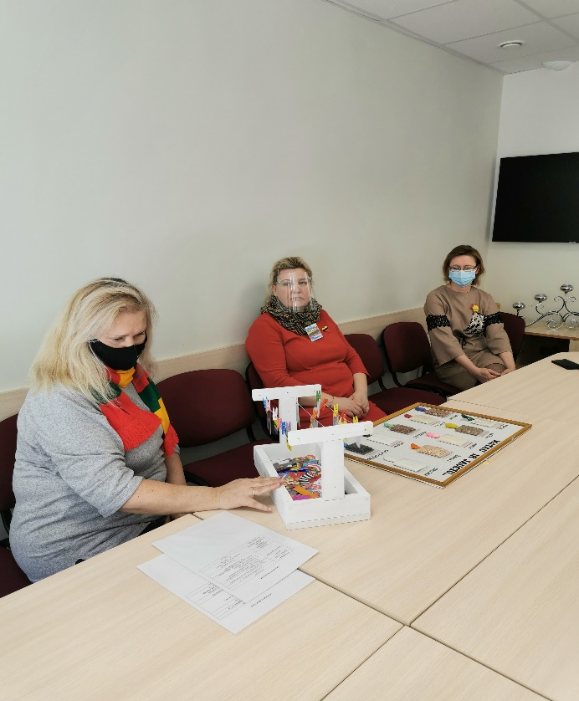
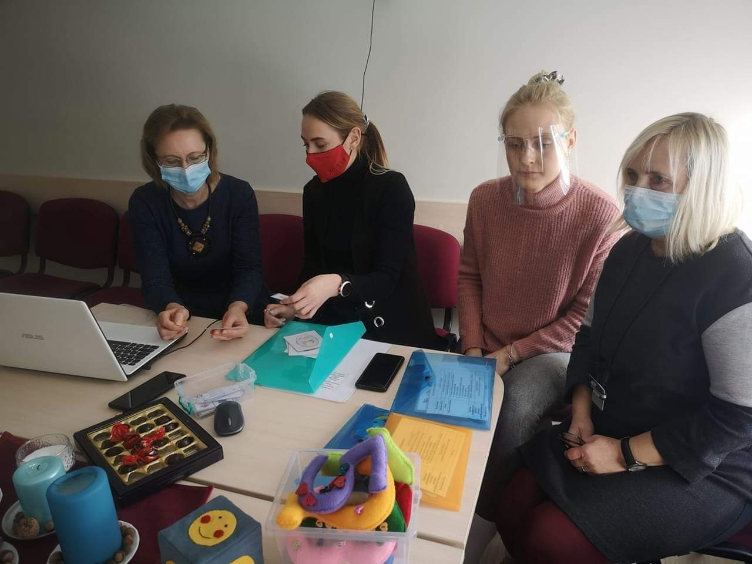
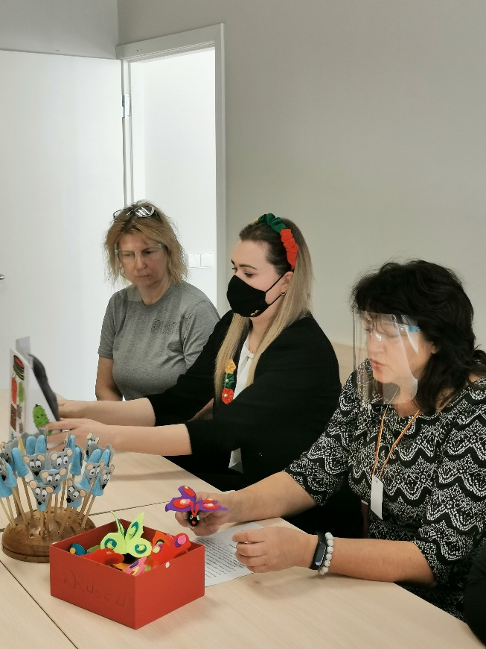
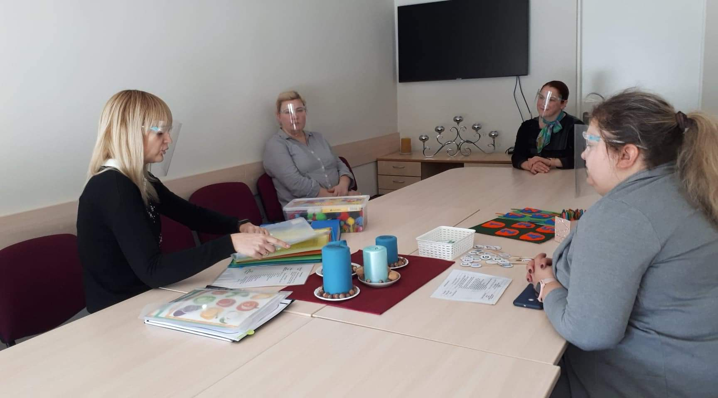

Slide 47
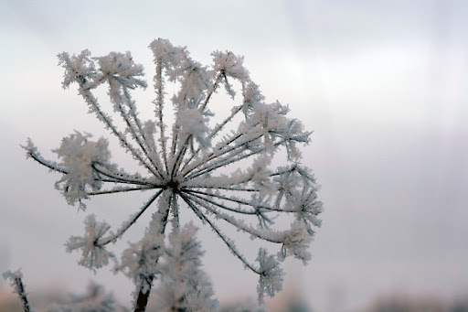
AČIŪ UŽ DĖMESĮ !

